Slide 1
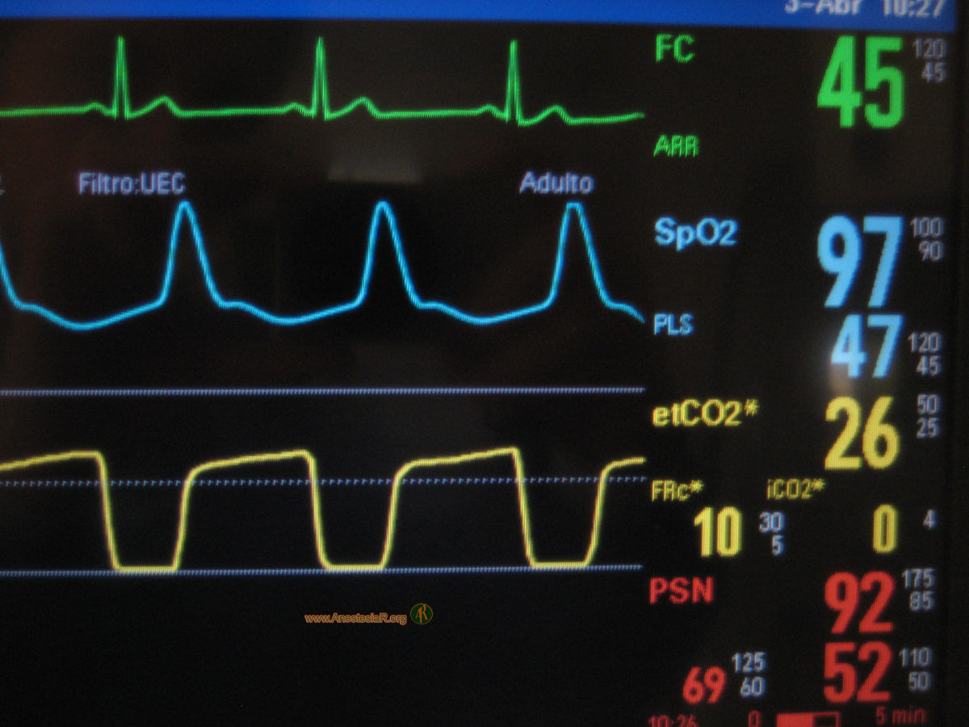
CAPNOGRAFIA
JORGE A. ROYANO HERNANDEZ
URGENCIOLOGO
JEFE DE SECCIÓN URGENCIAS
HOSPITAL PERPETUO SOCORRO

Slide 2
CAPNOGRAFIA: DEFINICION
La raíz griega Kapnos, que significa humo, da origen a las palabras capnometria y capnografía ( el CO2 es “el humo” producido por las células). La capnometría indica la tensión ( o concentración) de CO2 en el gas espirado durante el ciclo respiratorio ( EtCO2). Este está relacionado con la concentración de CO2 a nivel alveolar (PACO2) y arterial ( PaCO2). La medición de la EtCO2 en urgencias es útil para evaluar la funcionalidad respiratoria ( e indirectamente la actividad cardiovascular, la metabólica celular y correcto funcionamiento y posicionamiento del circuito respiratorio

Slide 3
CAPNOGRAFIA: DEFINICION

Slide 4
CAPNOGRAFIA: DEFINICION
En condiciones normales EtCO2 y PaCO2 con iguales ( +/- mmHg) pero en general podemos asumir que EtCO2< PACO2<PaCO2. Los valores normales de CO2 están en el rango de 35-45 mmHg (4,6-6 KPa).
La capnografía es la representación gráfica de los niveles de CO2 durante todo el ciclo respiratorio. Esta no solo nos permite medir los niveles de CO2 sino que también nos ayuda en la individualización de complicaciones posibles en la atención del paciente en urgencias.
La capnometría nos permite un análisis cuantitativo (nos da un valor numérico) mientras que la capnografía no da un valor cuantitativo y cualitativo ( nos da un valor numérico y un registro gráfico.

Slide 5
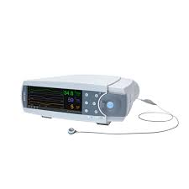
CAPNOGRAFIA TRANSCUTANEA
UN ELECTRODO COLOCADO EN LA OREJA FACILITA LA DIFUSION DE LOS GASES A NIVEL DE LA PIEL CALENTANDO EL ELECTRODO.

Slide 6
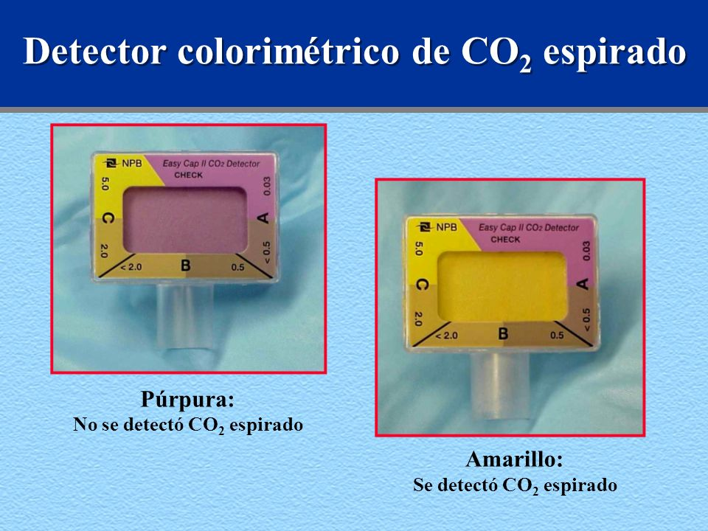
CAPNOGRAFIA CO2 ESPIRADO
La concentración de CO2 al final de la espiración es medida mediante un análisis químico que se basa en un detector colorimétrico, cambiando el color de morado (ausencia de CO2) a amarillo cuando la concentración del gas aumenta.
Estos son útiles en situaciones de emergencias para distinguir intubación endotraqueal de la esofágica.

Slide 7
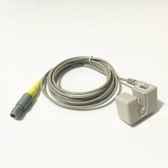
CAPNOGRAFIA CO2 ESPIRADO
La concentración de CO2 al final de la espiración es medida mediante espectroscopia de absorción infrarroja.
Son los mas usados en la ventilación mecánica y aprovechan la capacidad del CO2 de absorber luz infrarroja.
Se clasifican en analizadores centrales (mainstream), el foto detector está unido al tubo endotraqueal.

Slide 8
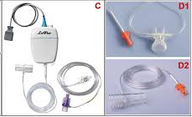
CAPNOGRAFIA CO2 ESPIRADO
Y los laterales (sidestream). El foto detector esta en el monitor y el gas llega a través de una tubuladura desde la conexión del tubo.
Esto supone un retraso en la medición y en las curvas ya que requiere que el gas ocupe la tubuladura y llegue al foto detector.
Este sistema es el tenemos en el complejo del CHUB.

Slide 9
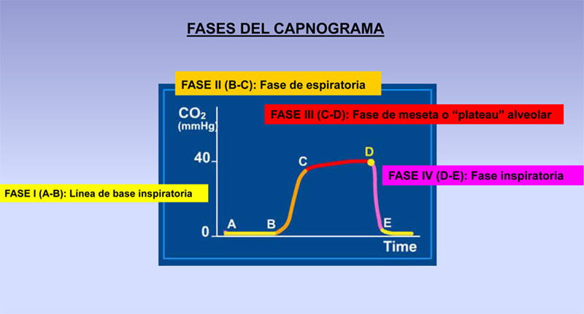
CAPNOGRAFIA: INTERPRETACIÓN. CAPNOGRAMA
Fase I: inicio de inspiración , el gas procede el espacio muerto no hay CO2.
Fase II: Elevación rápida del CO2, gas procede de alveolos y de vías aéreas superiores.
Fase III: Meseta o plateau , todo el gas procede de los alveolos.
Fase IV: Descenso rápido por inspiración.

Slide 10
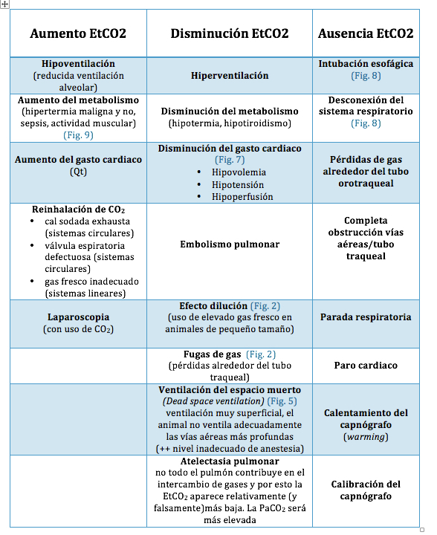
CAPNOGRAFIA: INTERPRETACIÓN DE CIFRAS

Slide 11
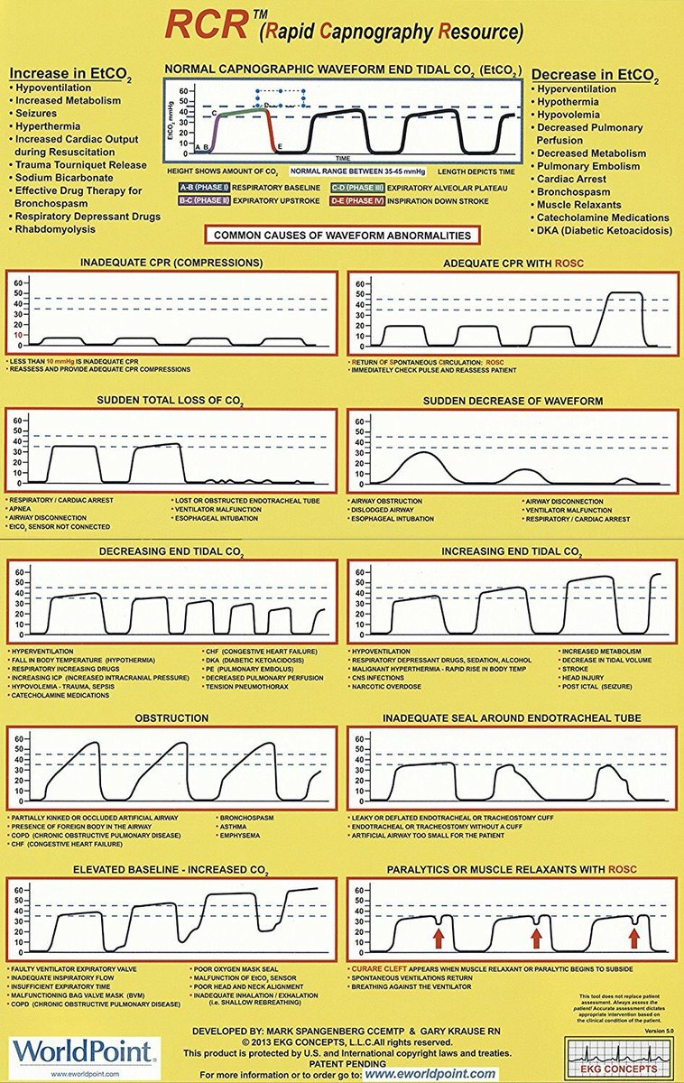
CAPNOGRAFIA: INTERPRETACIÓN GRAFICAS

Slide 12
CAPNOGRAFIA: USO EN URGENCIAS
CORRECTA COLOCACION DEL TUBO EN TRAQUEA DURANTE LA INTUBACIÓN.
DETECCIÓN DE LA EXTUBACIÓN EN LA MANIPULACIÓN DEL PACIENTE.
OBSTRUCCIONES DE LA VIA AEREA EN PACIENTE CONECTADO A RESPIRADOR.
DETECCIÓN DE RESPIRACIÓN ESPONTANEA EN PACIENTE CON RELAJACIÓN MUSCULAR.
AYUDA EN LA CORRECTA MANIOBRAS DE RCP
AYUDA EN LA RCP A IDENTIFICAR RECUPERACIÓN DE RITMO CARDIACO

Slide 13
Muchas gracias por vuestra atención.

